Slide 1
LORA RA-02
Giới thiệu về Lora:
LoRa là viết tắt của Long Range Radio được nghiên cứu và phát triển bởi Cycleo và sau này được mua lại bởi công ty Semtech năm 2012.
LoRa có thể truyền dữ liệu với khoảng cách lên hàng km mà không cần các mạch khuếch đại công suất, từ đó giúp tiết kiệm năng lượng tiêu thụ khi truyền/nhận dữ liệu.
Áp dụng rộng rãi trong các ứng dụng thu thập dữ liệu như sensor network, trong đó các sensor node có thể gửi giá trị đo về center hàng Km, và hoạt động với pin trong thời gian dài.

Slide 2
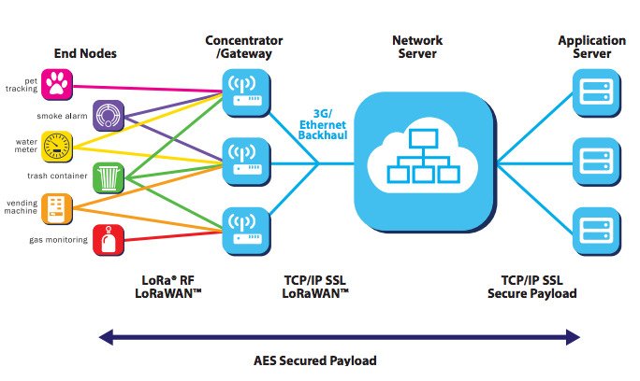
LORA RA-02
Giới thiệu về Lora:

Slide 3
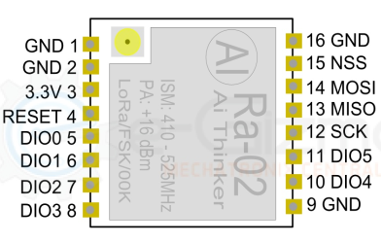
LORA RA-02
Sơ đồ chân LoRa Ra-02:

Slide 4
LORA RA-02
Chức năng các chân của Ra-02:
Number | Name | Type | Description
1 | GND | - | Exposed ground pad
2 | GND | - | Exposed ground pad
3 | 3.3V | - | Input Supply voltage
4 | RESET | I/O | Reset trigger input
5 | DIO0 | I/O | Digital I/O, software configured
6 | DIO1/DCLK | I/O | Digital I/O, software configured
7 | DIO2/DATA | I/O | Digital I/O, software configured
8 | DIO3 | I/O | Digital I/O, software configured
9 | GND | - | Exposed ground pad
10 | DIO4 | I/O | Digital I/O, software configured
11 | DIO5 | I/O | Digital I/O, software configured
12 | SCK | I | SPI Clock Input
13 | MISO | O | SPI Data Output
14 | MOSI | I | SPI Data Input
15 | NSS | I | SPI Chip Select input
16 | GND | - | Exposed ground pad

Slide 5
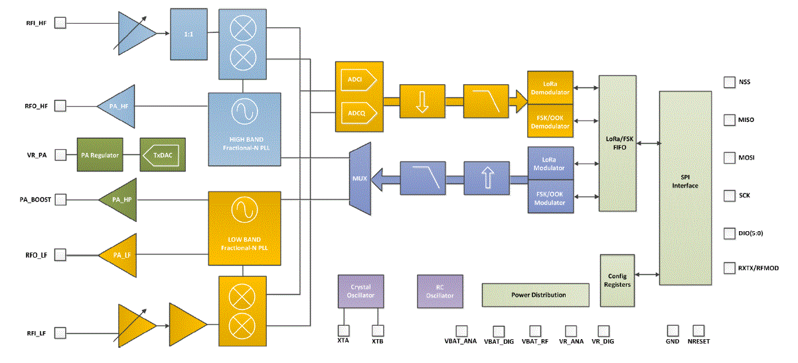
LORA RA-02
Sơ đồ khối Ra-02:

Slide 6
LORA RA-02
Nguyên lý hoạt động của LoRa:
Kỹ thuật đ/c Chirp Spread Spectrum:
Dữ liệu được băm bằng các xung cao tần tạo ra dãy tần số cao hơn dãy tần số của dữ liệu gốc (Chipped).
Tín hiệu cao tần trên tiếp tục được mã hóa theo các chuỗi chirp signal trước khi truyền ra anten để gửi đi.

Slide 7
LORA RA-02
Nguyên lý hoạt động của LoRa:
Theo Semtech công bố thì nguyên lý này giúp giảm độ phức tạp và độ chính xác cần thiết của mạch nhận để có thể giải mã và điều chế lại dữ liệu; hơn nữa LoRa không cần công suất phát lớn mà vẫn có thể truyền xa vì tín hiệu Lora có thể được nhận ở khoảng cách xa ngay cả độ mạnh tín hiệu thấp hơn cả nhiễu môi trường xung quanh.

Slide 8
LORA RA-02
Nguyên lý hoạt động của LoRa:
Băng tần làm việc của LoRa từ 430MHz đến 915MHz cho từng khu vực khác nhau trên thế giới:
430MHz cho châu Á
780MHz cho Trung Quốc
433MHz hoặc 866MHz cho châu Âu
915MHz cho USA

Slide 9
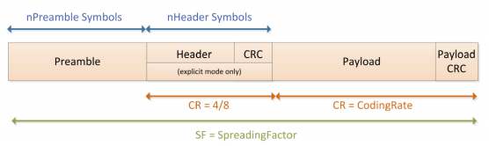
LORA RA-02
Nguyên lý hoạt động của LoRa:
Radio packet của LoRa:
Preamble: Là chuỗi binary để bộ nhận detect được tín hiệu của LoRa packet trong không khí
Header: chứa thông tin về size của Payload cũng như có PayloadCRC hay không. Giá trị của Header cũng được check CRC kèm theo
Payload: là dữ liệu ứng dụng truyền qua LoRa
Payload: giá trị CRC của Payload. Nếu có PayloadCRC, LoRa chip sẽ tự kiểm tra dữ liệu trong Payload và báo lên nếu CRC OK hay không

Slide 10
LORA RA-02
Lorawan Network:
LoRaWan Chuẩn giao tiếp
Được định nghĩa bởi LoRa Alliance.
LoRa Alliance Tổ chức phi lợi nhuận.
Nghiên cứu chuẩn giao tiếp LPWAN network

Slide 11
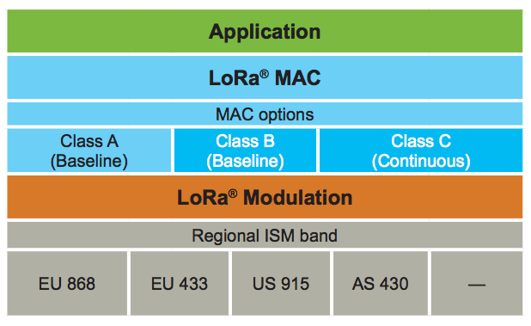
LORA RA-02
Lorawan Network:
Một thiết bị hỗ trợ LoRaWan sẽ có cấu trúc software như sau:
Trong cấu trúc này thì LoRaWan bao gồm LoRa Mac (Class A, Class B, Class C) và hoạt động dựa trên lớp PHY là chip LoRa. Ở mỗi vùng khác nhau trên thế giới thì thiết bị LoRaWan phải cấu hình cho chip Lora hoạt động ở dãy băng tần cho phép như 433Mhz, 915MHz, v.v..

Slide 12
LORA RA-02
Lorawan Network:
Các thiết bị LoRaWan kết nối với nhau theo mô hình Star:

Slide 13
LORA RA-02
Lorawan Network:
Trong một mạng LoRaWan sẽ có 2 loại thiết bị:
Device node Các thiết bị cảm biến.
Thiết bị giám sát ở vị trí xa.
Có 3 loại device node là Class A, Class B và Class C
Gateway Thu thập dữ liệu
Gửi lên sever

Slide 14
ESP32 (phát triển về phần cứng của esp8266)
2 giao tiếp không dây
Wifi
Bluetooth

Slide 15
Hỗ trợ tất cả các loại giao tiếp
8-bit DACs( digital to analog) 2 cổng
Analog(ADC) 12-bit 16 cổng.
I²C – 2 cổng
UART – 3 cổng
SPI – 3 cổng (1 cổng cho chip FLASH )
I²S – 2 cổng
SD card /SDIO/MMC host
Slave (SDIO/SPI)
Ethernet MAC interface with dedicated DMA and IEEE 1588 support
CAN bus 2.0
IR (TX/RX)
Băm xung PWM (tất cả các chân )
Ultra low power analog pre-amplifier’

Slide 16
Cảm biến trên esp32
1 cảm biến Hall (cảm biến từ trường)
1 cảm biến đo nhiệt độ
Cảm biến chạm (điện dung) với 10 đầu vào khác nhau.

Slide 17
Cài IDE cho module ESP32.
Tải arduino IDE
Link:http://arduino.cc/en/Main/Software/...
Tải phần mềm Python
Link: https://www.python.org/downloads/...
Tải Git
Link: http://git-scm.com
Trong thư mục: C:/Arduino/hardware/espressif/esp32/

Slide 18
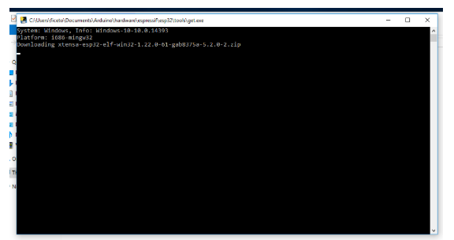
mở thư mục /espressif/esp32 -> mở tools -> mở get.exe (đuôi .exe)

Slide 19
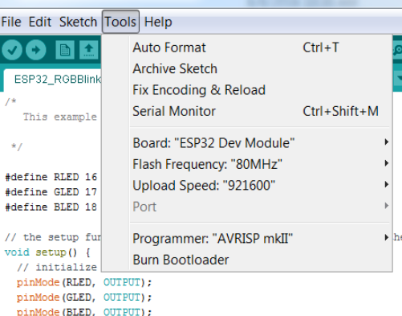
Mở lại Arduino IDE
Chọn Board: ESP32 Dev module
Chọn Port.

Slide 20
Để phát triển một chương trình cho ESP32
Toonchain để xây dựng một chương trình cho ESP32.
ESP-IDF bao gồm các API cho ESP32 và các lệnh để khởi chạy Toolchain.
Link hướng dẫn:
https://esp32.vn/idf/install.html#cai-dat-toolchain

Slide 21
Cài toolchain(môi trường để build và nạp code) cho ESP32
Dùng MSYS để tạo môi trường cho toolchain
link : https://dl.espressif.com/dl/esp32_win32_msys2_environment_and_toolchain-20170330.zip
lưu trong thư mục : msys32
Chạy mingw32.exe sẽ cung cấp môi trường là bash shell
Tải ESP-IDF

Slide 22
Tìm hiểu esp8266 song song với esp32
các chế độ WiFi của ESP8266
Chế độ Station - STA kết nối tới Access Point sẵn có.
Sử dụng HTTPClient để gởi và lấy dữ liệu từ Internet.
Chế độ Access Point - AP cho phép Client khác kết nối vào.
Web Server chạy trên ESP8266, dùng để bật tắt đèn LED.

Slide 23
Chế độ WiFi Station
kết nối vào mạng WiFi cục bộ , ESP8266 cần phải hoạt động ở chế độ STA ,
Cung cấp tên (SSID) ,mật khẩu mạng WiFi.

Slide 24
Giao thức HTTP
URL được dùng để định dạng địa chỉ Website, chứa các thông tin yêu cầu từ client và server
Cấu trúc 1 URL
phương thức truyền đến Server:
Get
Post
Put
Delete

Slide 25
Chế độ WiFi Access Point

Slide 26
Web Server
3 ngôn ngữ xây dựng web.
HTML - Javascript – CSS

Slide 27
HTML Trang html cơ bản
<!DOCTYPE html>
<html>
<head>
<title>Page Title</title>
</head>
<body>
<h1>This is a Heading</h1>
<p>This is a paragraph.</p>
</body>
</html>

Slide 28
Javascript
là một ngôn ngữ được thiết kế chủ yếu để thêm tương tác vào các trang Web, và tạo ra các ứng dụng Web.

Slide 29
CSS
là từ viết tắt của Cascading Style Sheets, là một ngôn ngữ được thiết kế để xử lý giao diện Web

Slide 30
Link tham khảo
https://esp32.vn/
https://iotmakervn.github.io/iot-starter-book/ (Hướng dẫn esp8266)
https://arduino.esp8266.vn/
https://hocarm.org/huong-dan-lap-trinh-esp32-tren-ubuntu/

Slide 31
Tìm hiểu về kit STM32F407 Discovery
Vi điều khiển chính: STM32F407VGT6 microcontroller featuring 32-bit ARM Cortex-M4F core, 1 MB Flash, 192 KB RAM , frequency up to 168 MHz .
Gồm 100 chân , 5 port , 6 UART , I2C, SPI , ADC ,..
Có sẵn 8 led , cảm biến gia tốc , bộ xử lý âm thanh

Slide 32
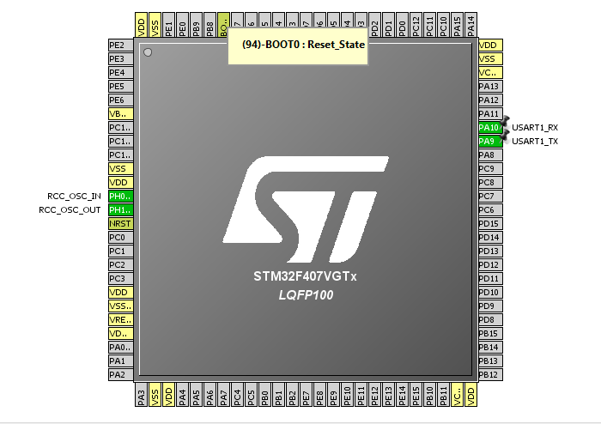
Đọc dữ liệu từ DHT21 dung STM32F407
+ Cấu hình chân cho STM32 sử dụng STM32CubeMX

Slide 33
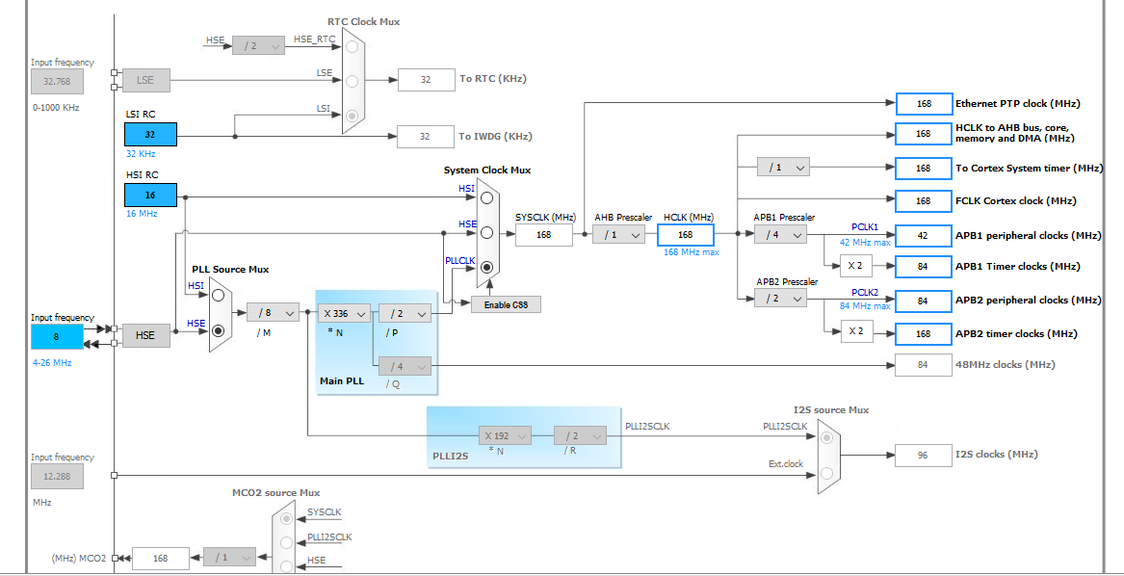
- Cấu hình tấn số hoạt động :

Slide 34
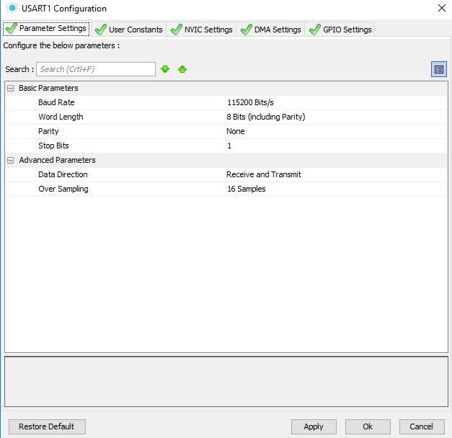
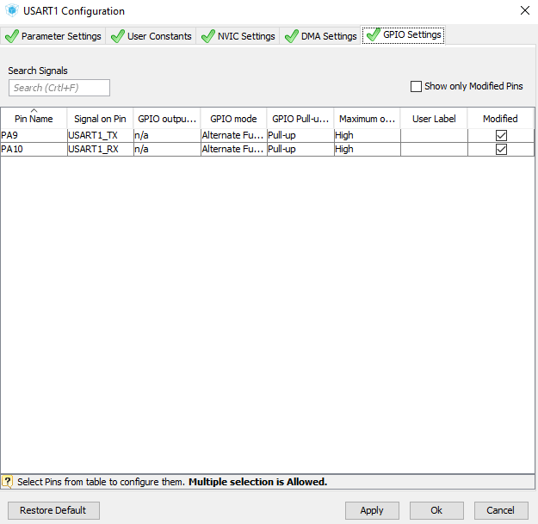
Cấu hình UART :

Slide 35
Viết chương trình sử dụng Keil C V5 ( Sử dụng thư viện HAL )
BEGIN
Khởi tạo HAL, UART,AM2301
Thực hiện đọc dữ liệu từ AM2301
Gửi dữ liệu lên PC
Delay

Slide 36
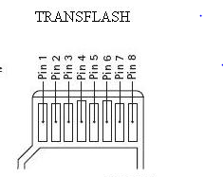
Thẻ nhớ

Slide 37
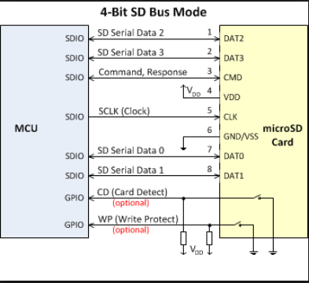
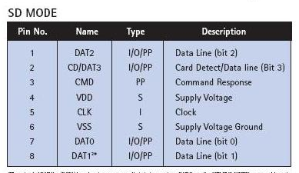
SD MODE (chế độ SD 4 bit (4 bit cùng một lúc)

Slide 38
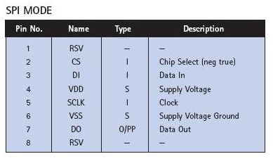
SPI MODE(giao tiếp như một thiết bị ngoại vi)

Slide 39
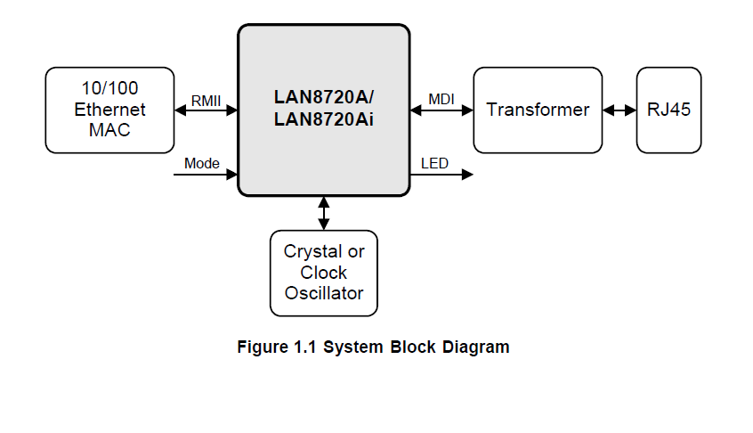
Chip LAN8720A (LAN 100Mbps)

Slide 40
Bộ thu phát
100BASE-TX Transmit:Transmit Data Across the RMII Interface
Bộ điều khiển MAC sẽ truyền dữ liệu truyền vào bus TXD và xác nhận TXEN để chỉ ra dữ liệu hợp lệ. Dữ liệu được chốt bởi khối RMII của trình thu phát trên cạnh tăng của REF_CLK. Dữ liệu ở dạng dữ liệu 50MHz rộng 2 bit.

Slide 41
100BASE-TX Receive: Receive Data Across the RMII Interface
100M nhận dữ liệu qua giao diện RMII Các bit dữ liệu 2 bit được gửi tới khối RMII. Những dữ liệu nibbles được đồng hồ với bộ điều khiển ở tốc độ 50MHz. Bộ điều khiển lấy mẫu dữ liệu trên cạnh tăng của XTAL1 / CLKIN (REF_CLK). Đến đảm bảo rằng các yêu cầu thiết lập và giữ được đáp ứng, các nibbles được tốc độ ra khỏi bộ thu phát trên cạnh rơi xuống của XTAL1 / CLKIN (REF_CLK).

Slide 42
Giao diện MAC
RMII(Reduced Media Independent Interface): Thiết bị này hỗ trợ giao diện độc lập với số lượng pin thấp (RMII) nhằm sử dụng giữa các bộ thu phát Ethernet và các ASIC chuyển mạch. MII bao gồm 16 chân cho dữ liệu và điều khiển được xác định. Trong các thiết bị kết hợp nhiều MAC hoặc giao diện thu phát như chuyển mạch, số lượng chân có thể tăng thêm chi phí đáng kể khi số lượng cổng tăng lên. RMII giảm số lượng pin này trong khi giữ lại một giao diện quản lý (MDIO / MDC) giống hệt với MII.

Slide 43
Giao diện RMII có các đặc điểm sau:
Nó có khả năng hỗ trợ tốc độ dữ liệu 10Mbps và 100Mbps
Một tham chiếu đồng hồ đơn được sử dụng cho cả truyền và nhận
Nó cung cấp đường dẫn truyền và nhận dữ liệu rộng 2 bit (di-bit) độc lập
Nó sử dụng các mức tín hiệu LVCMOS, tương thích với các quy trình ASIC CMOS kỹ thuật số thông thường

Slide 44
RMII bao gồm các tín hiệu giao diện sau (1 tùy chọn):
Truyền dữ liệu - TXD [1: 0]
Truyền phát sáng - TXEN
Nhận dữ liệu - RXD [1: 0]
Nhận lỗi - RXER (Tùy chọn)
Carrier sense- CRS_DV
Reference Clock- (Tham chiếu RMII thường xác định tín hiệu này là REF_CLK)

Slide 45
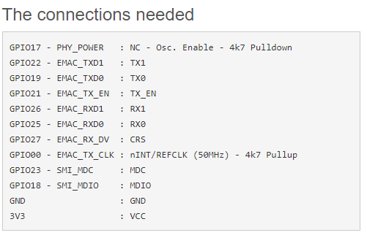
LAN8720A connect ESP 32

Slide 46
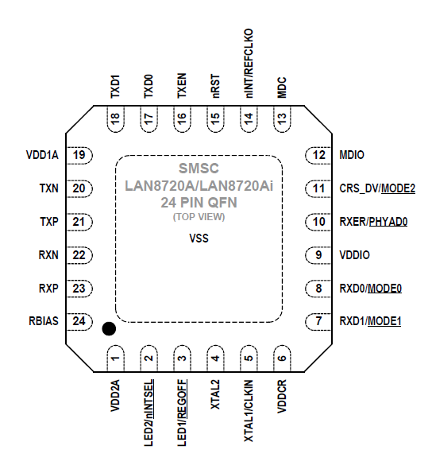
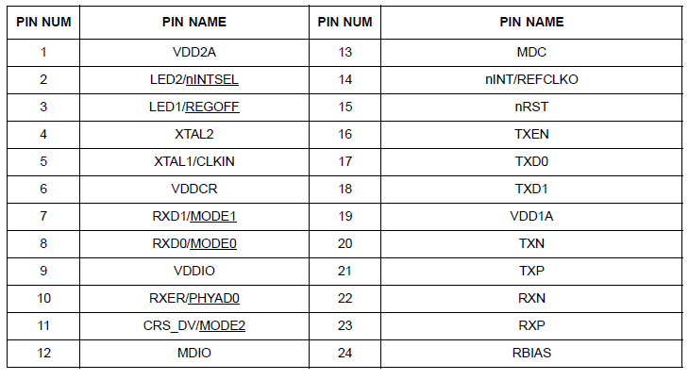
Sơ đồ chân LAN8720A

